Slide 1


Tiết 2
Ôn tập bài hát:
VÀO RỪNG HOA
Đọc nhạc: Bậc thang Đô-Rê-Mi
Vận dụng sáng tạo

Slide 2
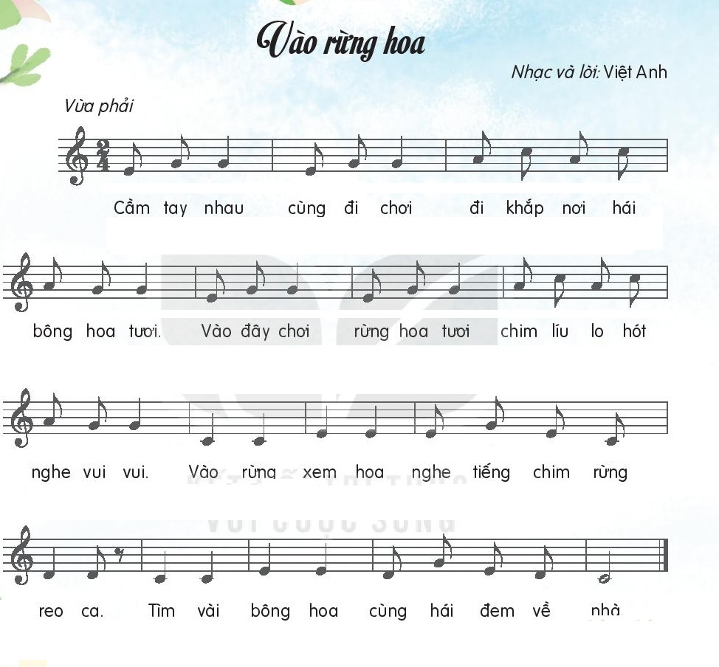
Nghe hát mẫu

Slide 3



VÀO RỪNG HOA
Việt Anh
HÁT CÙNG NHẠC ĐỆM
KẾT HỢP GÕ NHỊP

Slide 4
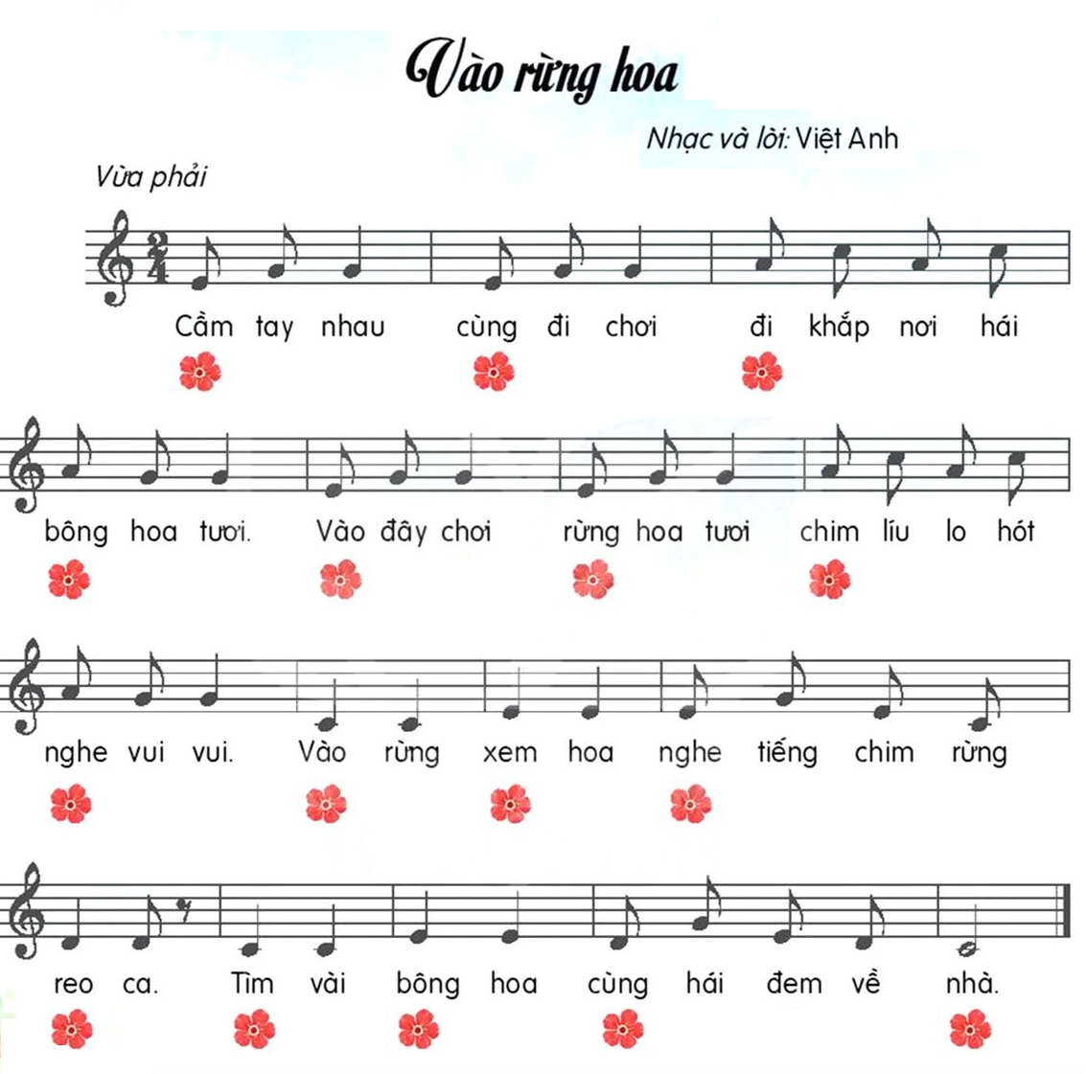
Nhịp

Slide 5
VÀO RỪNG HOA
Việt Anh
HÁT
KẾT HỢP BỘ GÕ CƠ THỂ

Slide 6
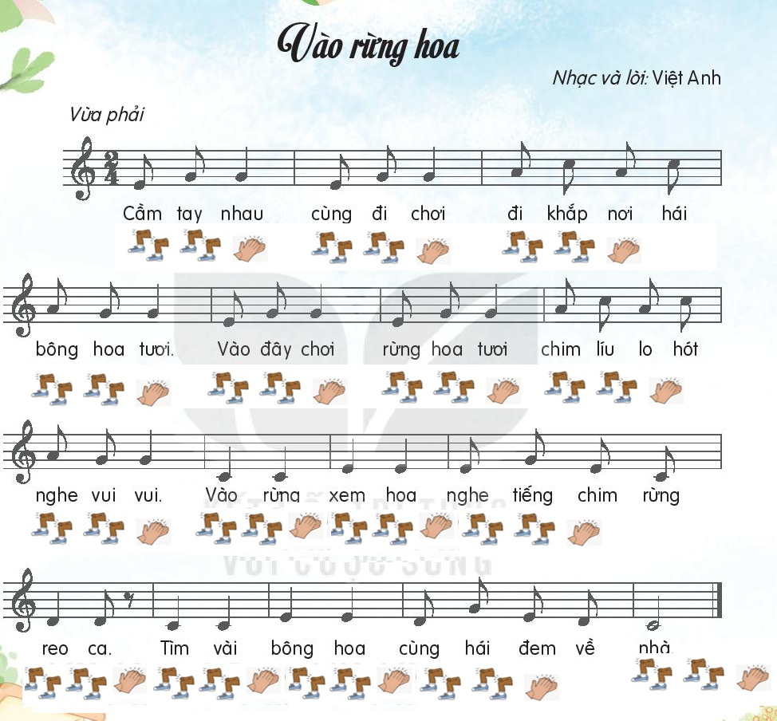

Slide 7
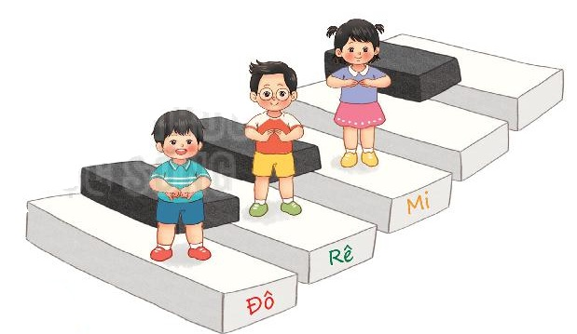

Slide 8
Đọc nhạc
BẬC THANG ĐÔ – RÊ - MI

Slide 9


Slide 10
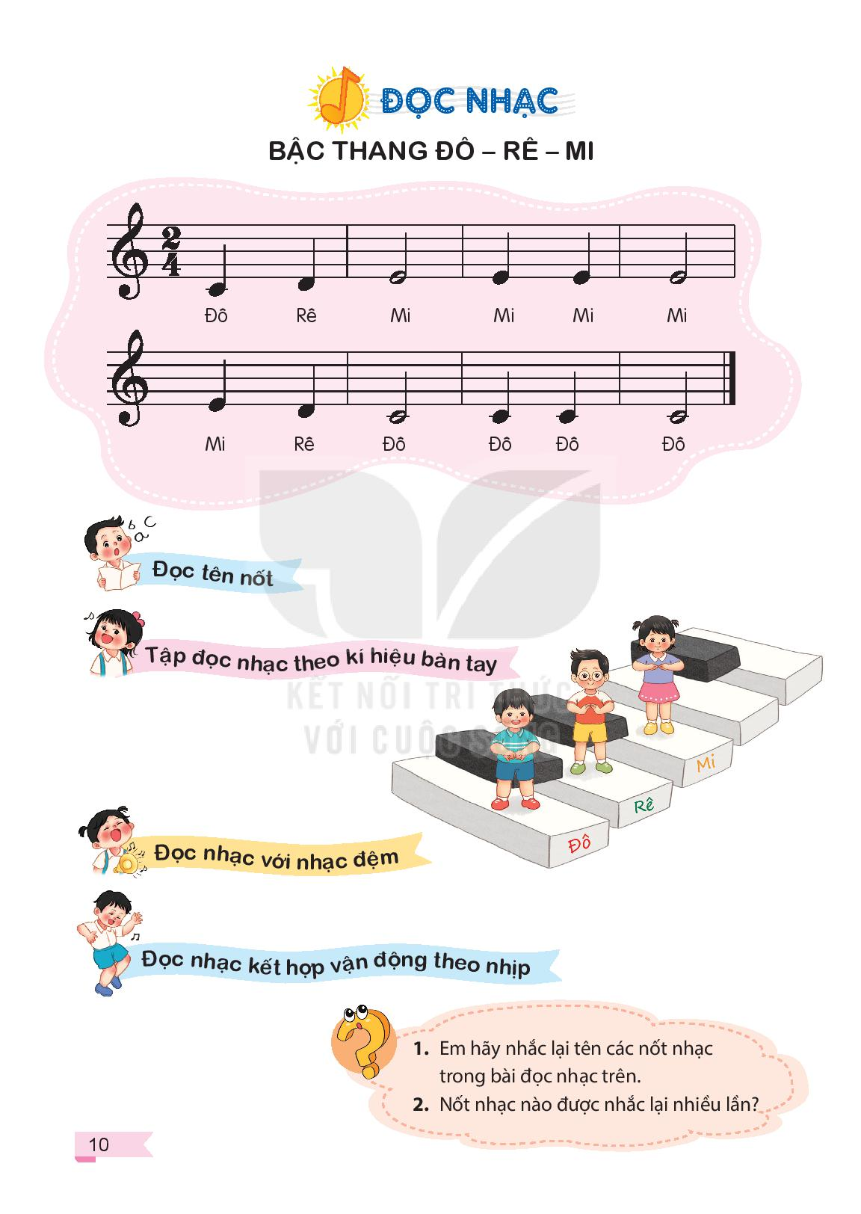
BẬC THANG ĐÔ-RÊ-MI
Nghe đọc mẫu
Nghe giai điệu

Slide 11

BẬC THANG ĐÔ-RÊ-MI
ĐỌC TỪNG CÂU
CÂU 1

Slide 12
BẬC THANG ĐÔ-RÊ-MI
ĐỌC TỪNG CÂU
CÂU 2

Slide 13
ĐỌC CẢ BÀI

Slide 14


BẬC THANG ĐÔ-RÊ-MI
ĐỌC NHẠC
THEO KÍ HIỆU BÀN TAY

Slide 15
BẬC THANG ĐÔ-RÊ-MI

Slide 16
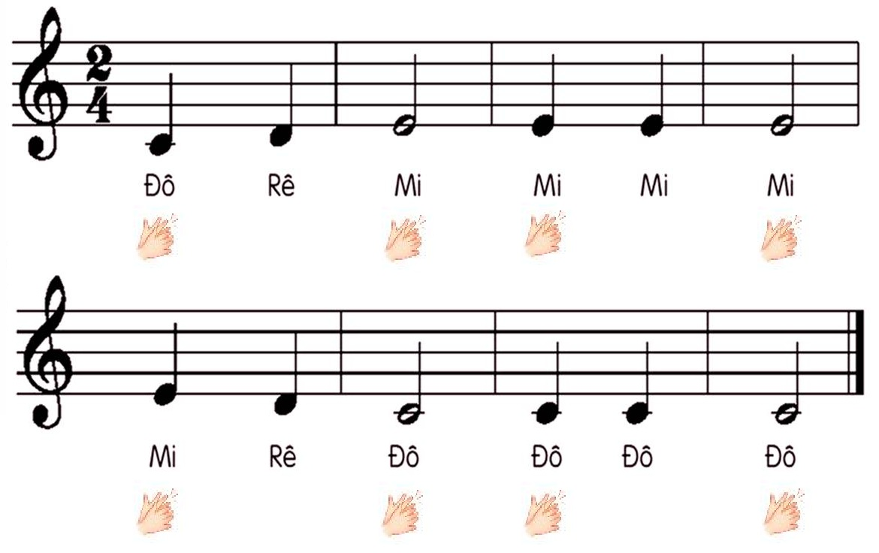
BẬC THANG ĐÔ-RÊ-MI

Slide 17






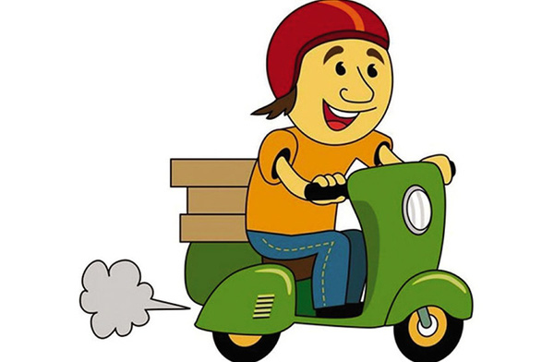



So sánh hai âm thanh sau:

Slide 18
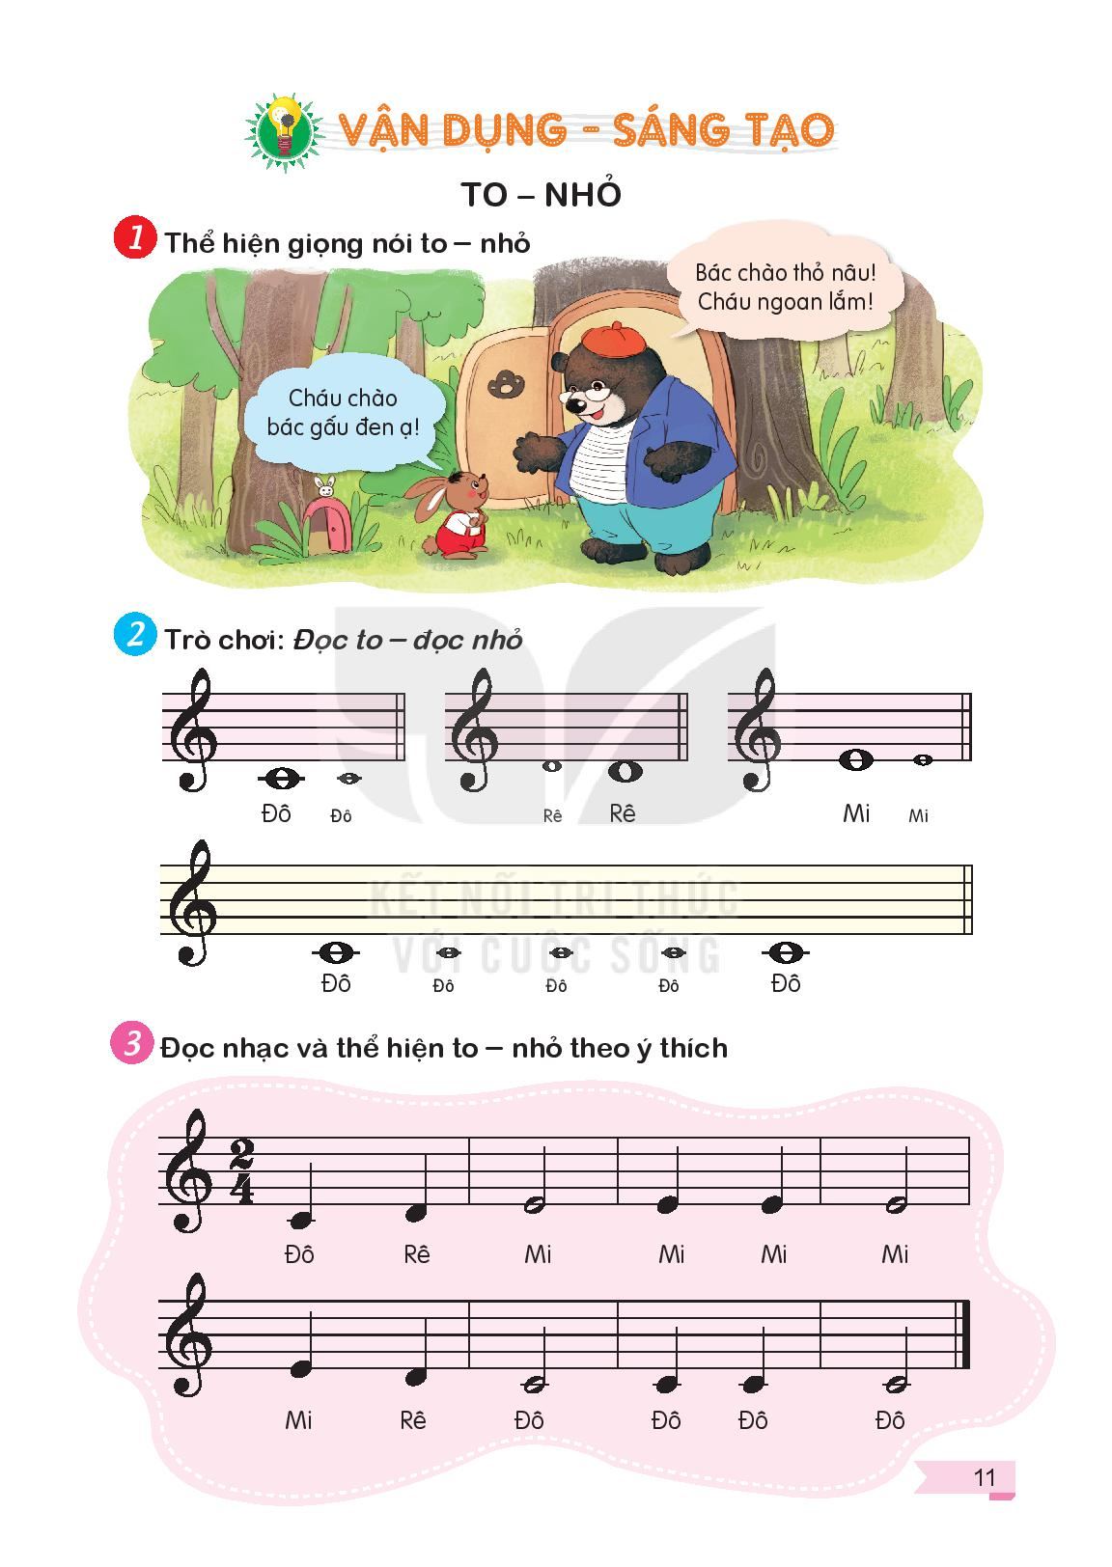
TO – NHỎ

Slide 19
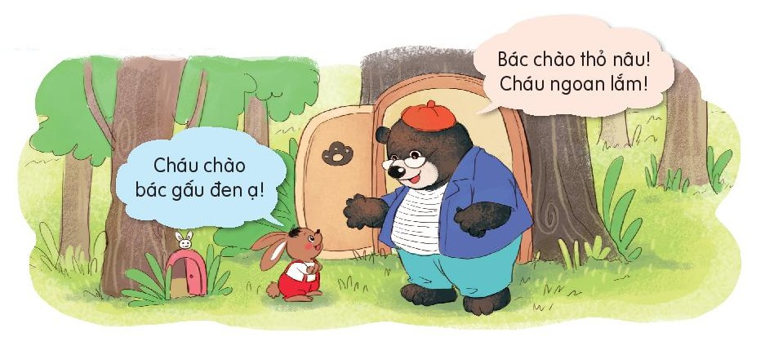
TRÒ CHƠI SẮM VAI

Slide 20
ĐỌC TO – ĐỌC NHỎ

Slide 21

Tiết 2
Ôn tập bài hát:
VÀO RỪNG HOA
Đọc nhạc:
BẬC THANG ĐÔ – RÊ - MI

